Slide 1

শুভেচ্ছা সবাইকে

Slide 2

পরিচিতি
মোঃ রাহাতুজ্জামান পাটোয়ারী
বি.কম,বি.এড সহকারী শিক্ষক
দোল্লাই নোয়াবপুর বালিকা উচ্চবিদ্যালয়
উপজেলাঃ চান্দিনা,জেলাঃ কুমিল্লা।
মোবাইল-০১৭১২-৩৮২১৪০,০১৯২৫-০১৯২৫-১৭১৩৬৯
ই-মেইল- roneydnghs@gmail.com
roneydnghs@yahoo.com

Slide 3
ব্যবসায় উদ্যোগ
শ্রেণি- নবম/দশম
সময় ৪০ মিনিট

Slide 4
এই পাঠ শেষে শিক্ষার্থীরা-
ক্ষুদ্র ও কুটির শিল্পের সংজ্ঞা লিখতে পারবে।
বাংলাদেশের অর্থনীতিতে ক্ষুদ্র ও কুটির শিল্পের ২টি গুরুত্ব ব্যাখ্যা করতে পারবে।
ক্ষুদ্র ও কুটির শিল্পের প্রকারভেদ উল্লেখ করে চিহ্নিত করতে পারবে।

Slide 5
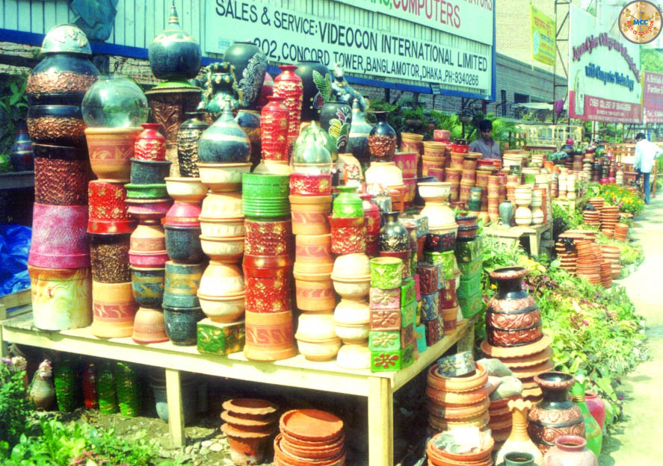
এই ছবিটিতে কি দেখা যাচ্ছে?
মাটির তৈরী জিনিষ পত্র

Slide 6
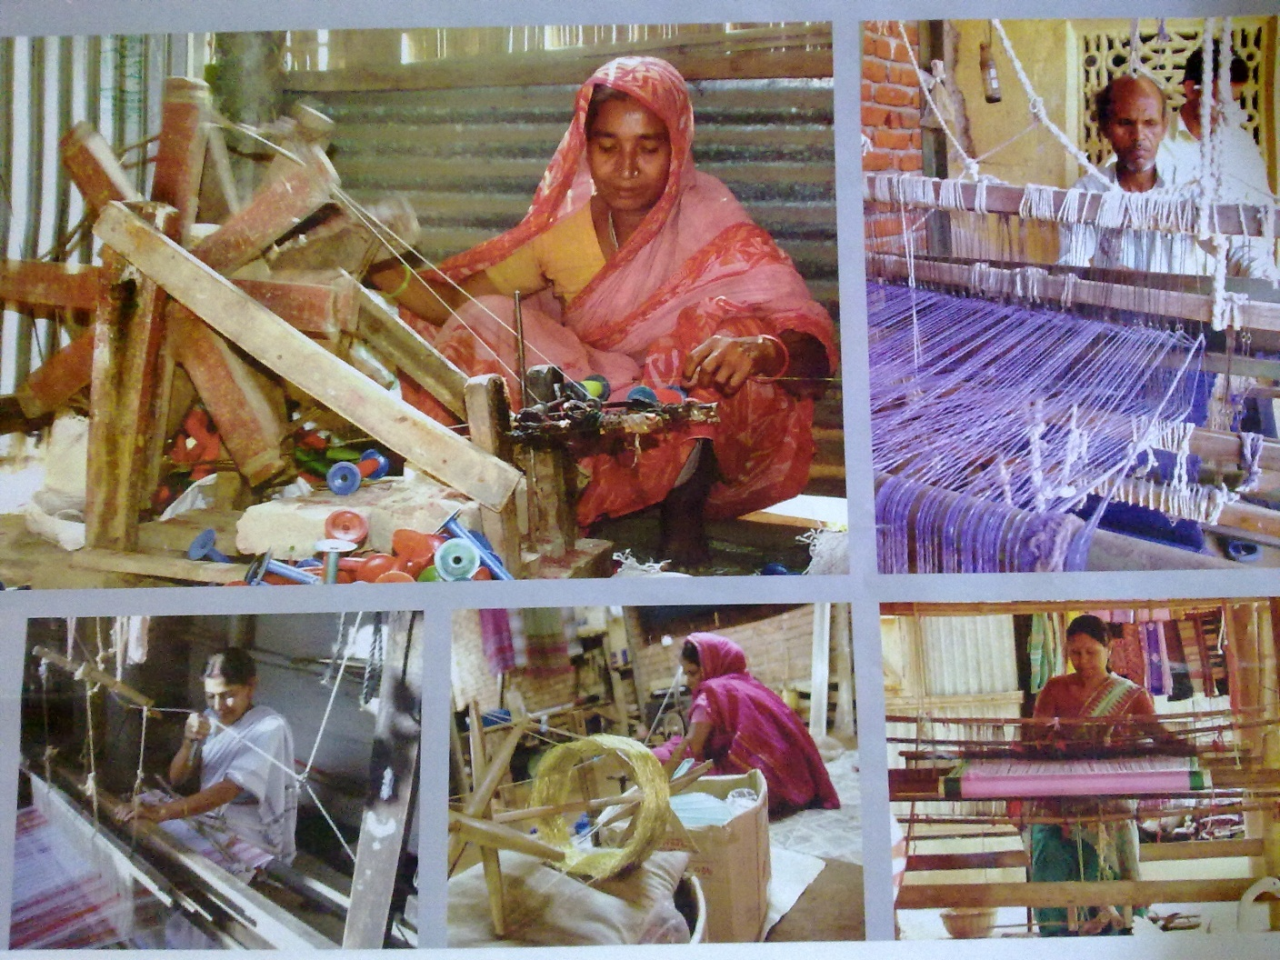
এখানে লোকজন কোন শিল্পের কাজ করছে?
তাঁত /হস্ত শিল্পের কাজ করছে

Slide 7
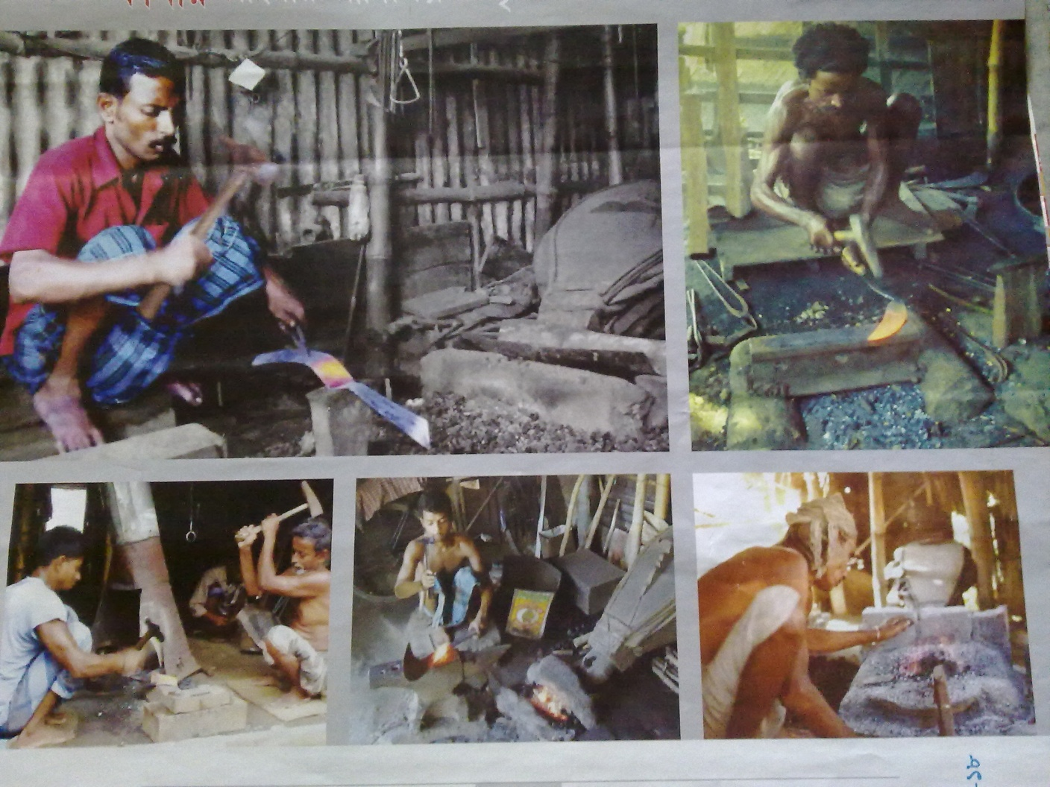
এখানে লোকটি কোন ধরনের শিল্পের কাজ করছে?
কামার শিল্পের কাজ করছে

Slide 8
ক্ষুদ্র ও কুটির শিল্প

Slide 9
ক্ষুদ্র ও কুটির শিল্পের সংজ্ঞা (একক কাজ-২মিঃ)
পরিবারের শ্রম দ্বারা উৎপাদিত ও পরিচালিত গৃহ ভিত্তিক ইউনিটকে ক্ষুদ্র ও কুটির শিল্প বলে।
তবে পরিবারের বাইরে দক্ষ কোন লোক নিয়েও এ কাজ করা যেতে পারে। আইন মোতাবেক ৫০ জন লোকের বেশী নয় এবং ১০ কোটি টাকার মূলধন নিয়ে এ শিল্প গঠন করা যায়।

Slide 10
কর্মপত্র-২
সময়-১০ মিনিট
বাংলাদেশের অর্থনীতিতে ক্ষুদ্র ও কুটির শিল্পের ২টি গুরুত্ব ব্যাখ্যা কর।

Slide 11
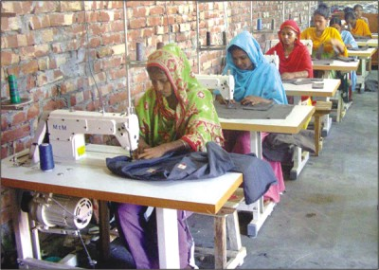
মহিলাদের আত্নকর্মসংস্থান

Slide 12
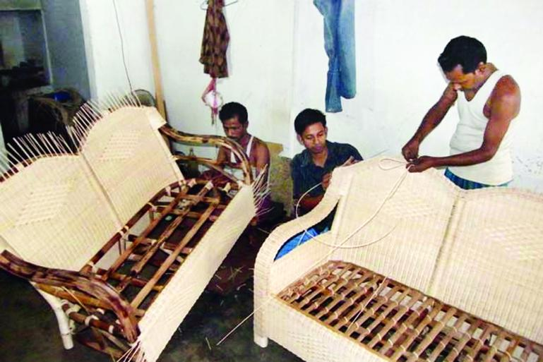
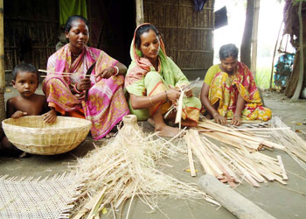
স্থানীয় সম্পদের সদ্ব্যবহার

Slide 13
বাংলাদেশের অর্থনীতিতে ক্ষুদ্র ও কুটির শিল্পের অন্যান্য গুরুত্ব সমূহঃ-
১। মূলধন সাশ্রয় ও অধিকতর কর্মসংস্থান সৃষ্টি
২। সহায়ক পেশা
৩। আত্নকর্মসংস্থান
৪। উদ্যোগতার প্রতিভা লালন
৫। আয় বন্টন
৬। সুষম উন্নয়ন
৭। শিল্পের কাঠামো শক্তিশালীকরণ
৮। জাতীয় ঐতিহ্য ও শিল্পকলার সংরক্ষণ।

Slide 14
কর্মপত্র-৩
দলীয় কাজ
সময়-১২ মিনিট
ক্ষুদ্র ও কুটির শিল্পের প্রকারভেদ উল্লেখ করে চিহ্নিত কর।

Slide 15
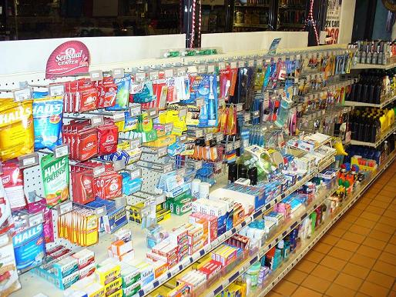
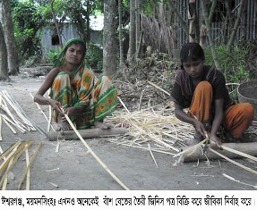
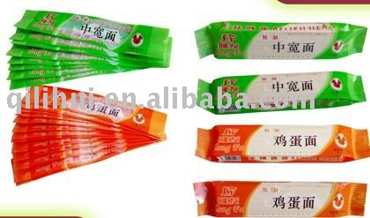

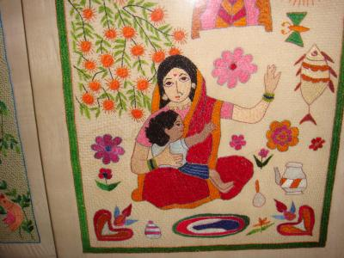



Slide 16

ক্ষুদ্র ও কুটির শিল্পের প্রকারভেদ
কুটির শিল্প
ক্ষুদ্র শিল্প

Slide 17
কুটির শিল্পের তালিকা
পাটের তৈরী- ব্যাগ, শিকা, দেয়াল মাদুর ইত্যাদি।
বাশেঁর তৈরী- ঝুড়ি,বাল্ব শেড, চায়ের ট্রে,চেয়ার,শোফা ইত্যাদি।
মৃৎ শিল্প – হাড়ি, কলমদানি,টব,কলসী,পুতুল ইত্যাদি।
হস্ত শিল্প - শাড়ি, ব্যাগ, কার্পেট, নকশী কাঁথা ইত্যাদি।

Slide 18
ক্ষুদ্র শিল্পের তালিকা
খাদ্য ও খাদ্যজাত দ্রব্যঃ লাল চিনি,মধু শোধন,লবন প্রক্রিয়াকরণ,তেলের মিল,চকলেট কারখানা ইত্যাদি।
পাট ও পাটজাত শিল্পঃ- কাপড়,কার্পেট ও সকল পাটজাত দ্রবাদির শিল্প।
বন শিল্পঃ- বাঁশ ও বেতের তৈরী জিনিষপত্র।
এছাড়া- মুদ্রণ ও প্রকাশনা শিল্প,রাবার ও চামড়া শিল্প,ছাতা,পশু খাদ্য,বেকারী,বোতাম,জেম-জেলী ইত্যাদি।

Slide 19
মূল্যায়ন -৫ মিনিট

Slide 20
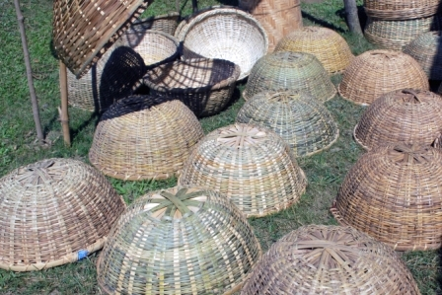
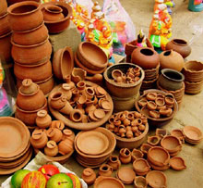
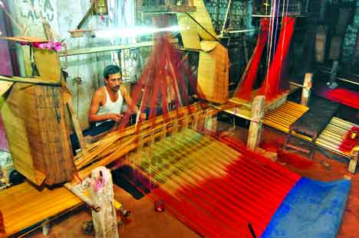


Slide 21


Slide 22
বাড়ির কাজ -২ মিনিট
ক্ষুদ্র ও কুটির শিল্পের তালিকা লিখে আনবে।

Slide 23

সবাইকে ধন্যবাদ

